Slide 1
PROYECTO INTEGRADOR
Olist
E-Commerce
100.000
pedidos reales analizados
Análisis exploratorio, modelado predictivo y segmentación del marketplace brasileño
Ikemiya, Facundo · Gold, Nicolás · Nodar, Natalia · Betzabe Mayra, Aldana Sandoval
Tecnicatura Superior en Ciencia de Datos e IA · Octubre 2026

Slide 2
01 · CONTEXTO
¿Qué es Olist?
Vendedor
miles de pequeños
y medianos comercios
Olist
plataforma integrada
y logística
Comprador
clientes de todo Brasil
≈100.000
pedidos analizados
≈3.000
vendedores
2016 – 2018
dos años de operación
Fuente: Brazilian E-Commerce Public Dataset by Olist (Kaggle) · 9 tablas relacionales · datos anónimos: las coordenadas son el centroide del código postal.

Slide 3
01 · CONTEXTO
¿Por qué importan las reseñas?
“Un marketplace cuya reputación cae pierde compradores
y, con ellos, vendedores.”
01
02
03
Explorar
Qué factores explican las reseñas negativas del marketplace.
Contrastar
Cuatro hipótesis de negocio con tests estadísticos formales.
Predecir
Un modelo de riesgo de reseña negativa y una segmentación de vendedores.

Slide 4
02 · METODOLOGÍA
Pipeline de trabajo
9 tablas crudas
Unificación
Limpieza
Feature
engineering
Análisis
exploratorio
Contraste de
hipótesis
Modelado
Dashboard
Streamlit
12 notebooks reproducibles (00 → 11)
cada uno consume el artefacto del anterior: todo se puede ejecutar desde cero
Stack: Python 3 · pandas · NumPy · Matplotlib · Seaborn · Plotly · SciPy · scikit-learn · LightGBM · Streamlit · joblib

Slide 5
02 · METODOLOGÍA
Los datos: estructura y limpieza
0 duplicados exactos
Las 9 tablas originales
orders cada pedido
order_items ítem de pedido: el grano final
order_products ítem × producto
order_payments agregado a nivel pedido
order_reviews última reseña por pedido
olist_customers cliente y su región
olist_sellers vendedor
olist_geolocation unida 2 veces: cliente y vendedor
category_name_translation categorías
42 % con comentario escrito
7 columnas redundantes fuera
112.650 × 43
filas × columnas finales
9 variables nuevas · los nulos se conservan
Left joins sobre la tabla de ítems. Nada se borra ni se inventa: los nulos quedan donde el dato no existe (pedidos no entregados). 1.627 categorías faltantes pasan a “sin categoría”.

Slide 6
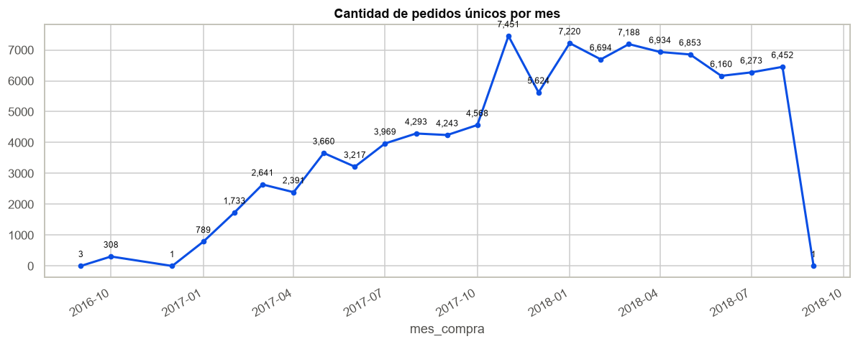
03 · ANÁLISIS EXPLORATORIO
Evolución del negocio
7.450
pedidos en noviembre de
2017 · Black Friday
≈ 6.500
pedidos por mes desde
enero de 2018
Meseta de madurez
tras el pico, el volumen deja de crecer: el marketplace ya es maduro dentro de la ventana observada.
Figura 1 · cantidad de pedidos únicos por mes (sept. 2016 – sept. 2018)

Slide 7
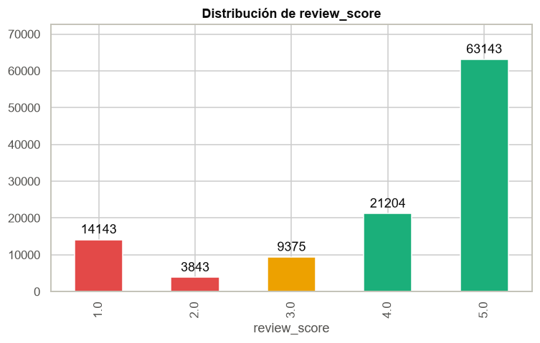
03 · ANÁLISIS EXPLORATORIO
Satisfacción y reseñas
75 %
califica con 4 o 5 estrellas
16 %
deja 1 o 2 estrellas: eso es lo que hay que explicar
Más de la mitad de las reseñas da 5 estrellas. Las de 3 se descartan por ambiguas: quedan solo positivas y negativas, un target binario nítido.
Figura 2 · distribución del review_score

Slide 8
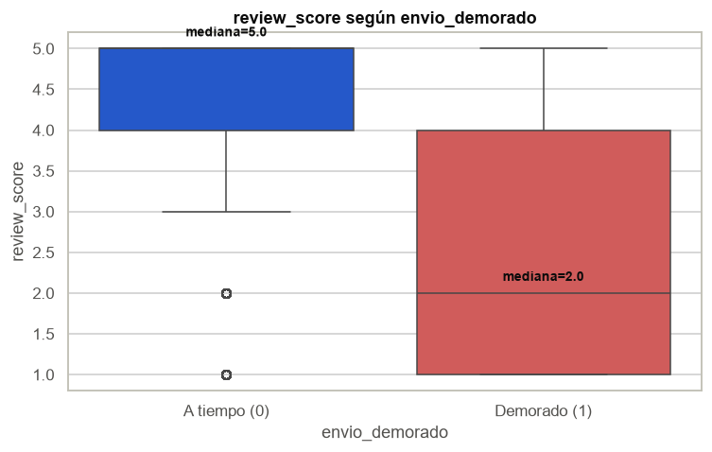
03 · ANÁLISIS EXPLORATORIO
La logística es el problema central
7,9 % llega tarde
de los pedidos entregados supera
la fecha prometida de entrega
4,21
estrellas
entregado a tiempo · mediana 5
2,55
estrellas
envío demorado · mediana 2
Figura 7 · calificación según cumplimiento del plazo
−1,7 estrellas
La brecha es mucho mayor que la del precio o la categoría del producto.

Slide 9
03 · ANÁLISIS EXPLORATORIO
Brecha geográfica: Sudeste vs. resto del país
Sudeste
75.731 ítems analizados
Resto del país
34.465 ítems analizados
Flete promedio
R$ 17,4
Flete promedio
R$ 25,7
VS
Días de entrega
10,2
Días de entrega
15,9
% de envíos demorados
7 %
% de envíos demorados
9 %
Ticket promedio
R$ 114,8
Ticket promedio
R$ 133,5
Gasta lo mismo o más, pero recibe un servicio peor. Dentro del Sudeste también hay brechas: Río de Janeiro demora el 13 % y Espírito Santo el 12 %.

Slide 10
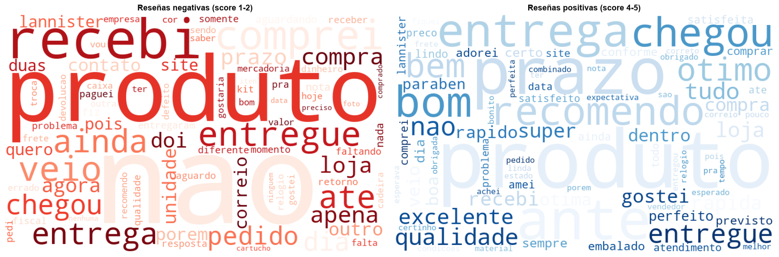
03 · ANÁLISIS EXPLORATORIO
NLP: las palabras de la queja
Figura 10 · nubes de palabras de reseñas negativas (izquierda) y positivas (derecha), procesadas en portugués con NLTK
Negativas: não · recebi · entregue · prazo · chegou
todo el vocabulario es de entrega, no del producto
Positivas: excelente · qualidade · recomendo
evidencia cualitativa que refuerza los números

Slide 11
04 · CONTRASTE DE HIPÓTESIS
Hipótesis planteadas
H1
La demora reduce la satisfacción
H2
Las reseñas negativas hablan de demoras
Los pedidos entregados a tiempo reciben mejores calificaciones que los demorados.
El texto de las reseñas 1-2 estrellas menciona el plazo y la entrega.
H3
Fuera del Sudeste: más días y más flete
H4
A mayor distancia, mayor tiempo
Hipótesis adicional: cada kilómetro extra se asocia a más días de espera.
La ventaja logística del Sudeste es real, no una diferencia debida al azar.
Método: Mann-Whitney U para comparar dos grupos · Spearman para correlación monótona · no paramétricos, porque calificaciones y tiempos no cumplen normalidad · alfa = 0,05, una cola

Slide 12
04 · CONTRASTE DE HIPÓTESIS
Resultados: las cuatro se sostienen
Hipótesis
Test
Estadístico
p-valor
H1 · La demora reduce la satisfacción
a tiempo vs. demorado
Mann-Whitney U
U = 657.453.250
≈ 0
Confirmada
H2 · La queja habla de entrega
4,21 vs. 2,55 estrellas
Cualitativo (NLP)
prazo · entrega · chegou
—
Evidenciada
H3 · Más días y flete fuera del Sudeste
Sudeste vs. resto del país
Mann-Whitney U
10,2 vs. 15,9 días
≈ 0
Confirmada
H4 · Más distancia, más tiempo
correlación monótona
Spearman
rho = 0,54
≈ 0
Confirmada
100.849 pedidos a tiempo (media 4,21) contra 8.520 demorados (media 2,55). La distancia mediana entre cliente y vendedor es de 432 km: Brasil es grande y la logística lo siente.

Slide 13
04 · CONTRASTE DE HIPÓTESIS
Limitaciones metodológicas
01
Tests a nivel de ítem
Los ítems de un mismo pedido no son estrictamente independientes: es habitual en datos transaccionales y infla levemente la significación.
02
Es un snapshot 2016–2018
Los datos describen ese período: el operatorio del marketplace pudo cambiar desde entonces.
03
H2 es cualitativa
No entrenamos un clasificador de sentimiento: la evidencia sobre el vocabulario de la queja es frecuencial (ranking de términos).
Aun con esto, los hallazgos se apoyan en tamaños de efecto grandes: 1,7 estrellas de diferencia no se explica solo por el tamaño muestral.

Slide 14
05 · MODELADO
¿Se puede anticipar una mala reseña antes de la entrega?
Qué se sabe al comprar
· precio, flete y su ratio
· distancia cliente-vendedor
· categoría del producto
· medio de pago y cuotas
· mes de compra
· historial del vendedor
LightGBM
300 árboles · 31 hojas
learning rate 0,05
class_weight balanced
Riesgo de
reseña negativa
una probabilidad
por pedido
117
variables en 5 bloques
76.749 / 25.584
train / test, split estratificado
82 % / 18 %
positivas / negativas: desbalance
Sin fuga de información: excluimos la demora real, el texto y la calificación. El historial del vendedor se calcula solo con datos de entrenamiento.

Slide 15
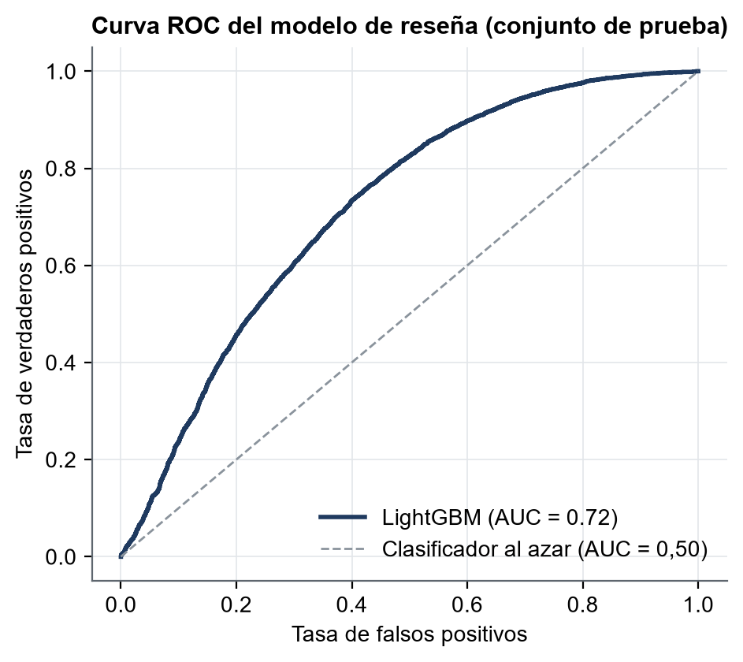
05 · MODELADO
Resultados del clasificador
0,718
AUC · separa mejor que el azar
0,618
F1 macro · pesa igual a las dos clases
0,718
accuracy
59 %
de las negativas detectadas
Modesto pero legítimo
El factor que más pesa en la reseña —si el envío llegó tarde— todavía no ocurrió cuando hay que decidir. Aun así el modelo prioriza bien, y preferimos alertar de más a dejar pasar los pedidos que terminan mal.
Figura 11 · curva ROC en el conjunto de prueba

Slide 16
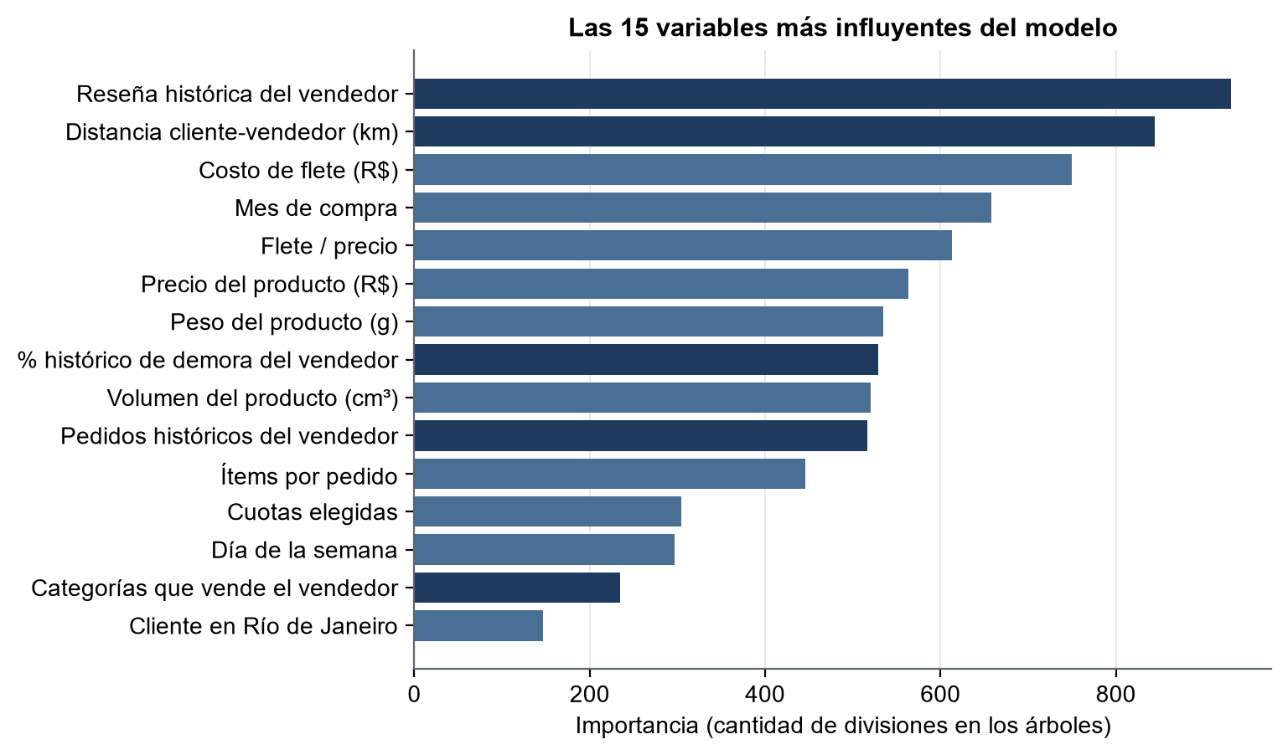
05 · MODELADO
¿Qué mira el modelo?
TOP 1
reseña histórica promedio del vendedor
Y después, en orden:
distancia · flete · mes de compra · ratio flete/precio
Las 4 variables de historial del vendedor entran en el top 15.
Figura 13 · las quince variables más influyentes (por cantidad de divisiones)
El mejor predictor de si un cliente quedará conforme es cómo quedaron los clientes anteriores de ese mismo vendedor.

Slide 17
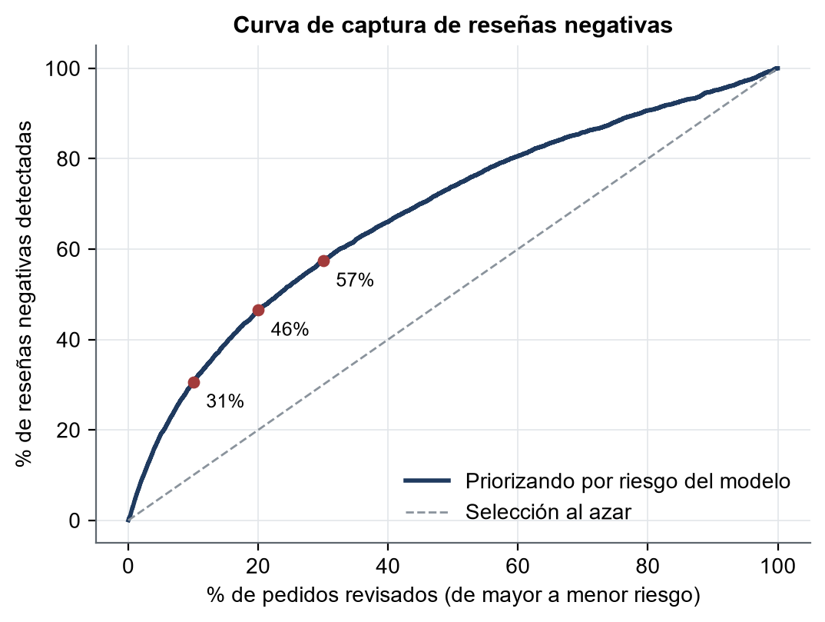
05 · MODELADO
Valor operativo: curva de captura
10 %
31 % de las negativas
de los pedidos revisados
20 %
47 % de las negativas
de los pedidos revisados
30 %
57 % de las negativas
de los pedidos revisados
Sistema de alerta temprana: contactando al 20 % de mayor riesgo se cubre casi la mitad de las experiencias negativas antes de que la reseña esté escrita.
Figura 14 · reseñas negativas detectadas al priorizar por riesgo

Slide 18
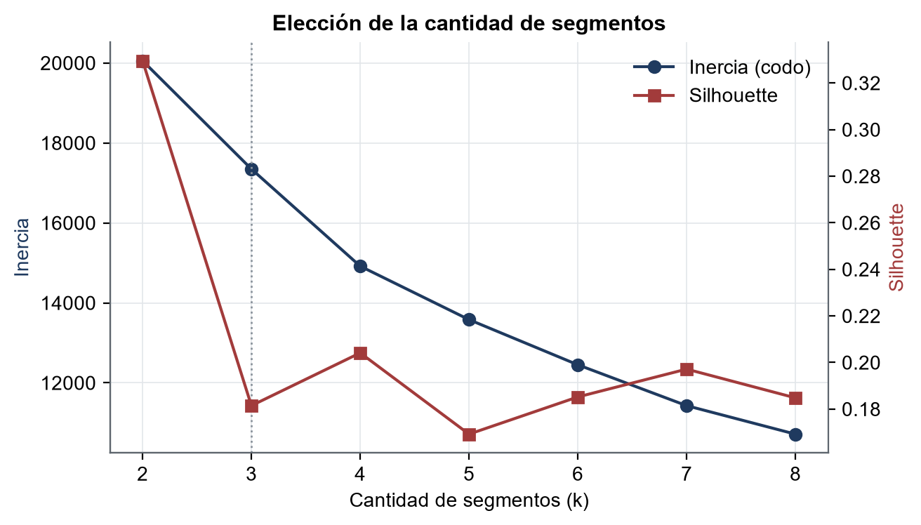
06 · SEGMENTACIÓN
Modelo 2: segmentación de vendedores
58 %
Ágiles de bajo volumen
1.704 vendedores · 9,5 días de entrega · 4 % demorado · reseña 4,25 · 7 pedidos en promedio
27 %
Consolidados de alto volumen
795 vendedores · 11,8 días · 8 % demorado · reseña 4,05 · 107 pedidos: mueven el 85 % de los ítems
Figura 15 · método del codo e índice de silueta
K-Means con 8 variables de perfil · k = 3 elegido por interpretabilidad · silueta ≈ 0,18, habitual en datos de negocio reales.
16 %
Rezagados
461 vendedores · 19,6 días · 24 % demorado · reseña 3,48 · 7 pedidos: solo el 3 % de los ítems

Slide 19
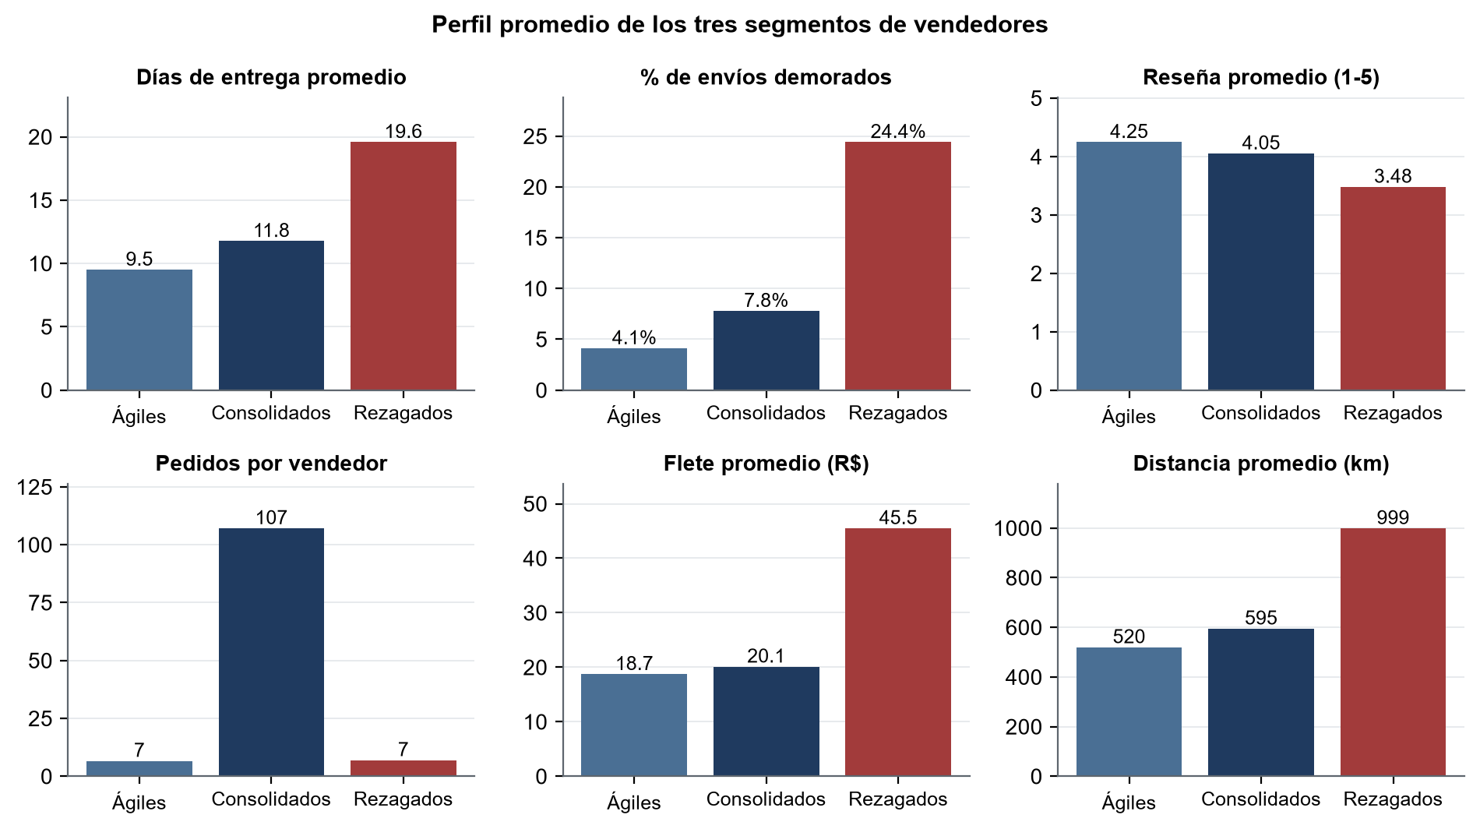
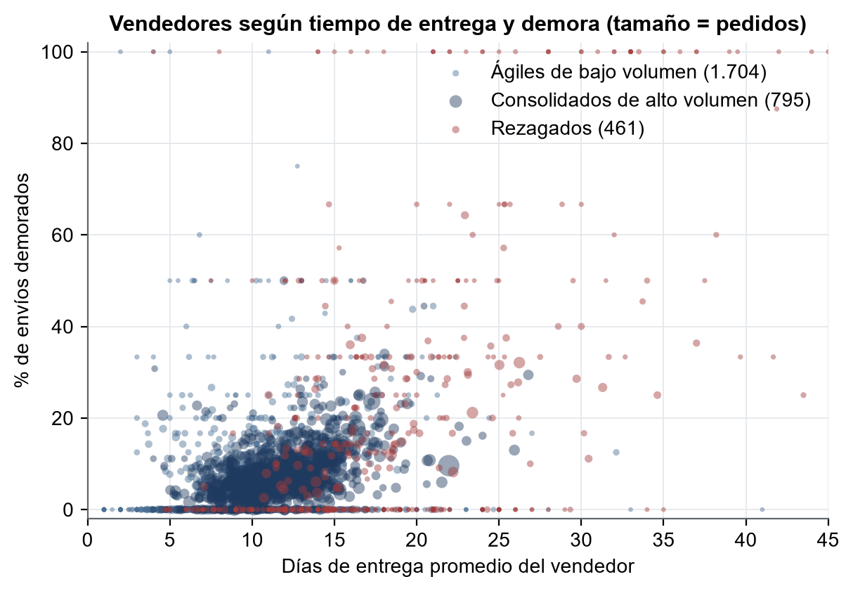
06 · SEGMENTACIÓN
Los rezagados: el grupo de riesgo
Figura 16 · indicadores clave por segmento
Figura 17 · vendedores según tiempo de entrega y demora
461 vendedores concentran el riesgo
No son los que más venden: volumen bajo, pero 24 % de demora contra el 4 % de los Ágiles. Son pocos, identificables y el primer lugar donde intervenir.

Slide 20
07 · CIERRE
Oportunidades de negocio
01
02
Alerta temprana
Usar el modelo para priorizar y contactar al 20 % de pedidos de mayor riesgo antes de la entrega: cubre el 47 % de las reseñas negativas.
Programa para rezagados
Acompañar a los 461 vendedores del segmento con umbrales de desempeño y capacitación: es donde el retorno marginal es mayor.
03
04
Foco logístico por región
Mejorar tiempos y costo de flete fuera del Sudeste: 15,9 días y R$ 25,7 contra 10,2 días y R$ 17,4.
Estrategia por categoría
Volumen y facturación son palancas distintas: los líderes en ítems no coinciden con los de mayor revenue, así que se negocian por separado.

Slide 21
Olist
Gracias
¿Preguntas?
Ikemiya, Facundo · Gold, Nicolás · Nodar, Natalia · Betzabe Mayra, Aldana Sandoval
Proyecto Integrador · Tecnicatura Superior en Ciencia de Datos e IA · Octubre 2026
Análisis reproducible con los notebooks 00 → 11 · dashboard interactivo en Streamlit

